Slide 1
התלקיט ככלי ללמידה משמעותית וגם קידום הוראת ה- 30% לבגרות שורוק אבו אחמד ג'אבר פאדיה זועבי
"הבעה בכתב"
"הקשקל", הופכים את הקשה לקל!

Slide 2
הבעה בכתב
הכתיבה היא כלי תקשורתי מרכזי והכרחי בחיים המודרניים, המסר הכתוב קיים בעולמנו במרוצת השנים ומשפיע על הדורות הבאים בהנחלת ערכים, בשימור ידע ובשימור מסרים תרבותיים.
השפה הכתובה היא חלק מתרבות האדם הממלאת תפקידים שונים בחיי החברה והפרט. היא תהליך שבו התלמיד מעבד ידע, מארגנו מחדש וכן מאחסנו באופן איכותי יותר.
למה בחרנו בכתיבה?
התלמידים נדרשים לכתוב רבות בשעות הלימודים ולאחריהן. הם נדרשים לסכם טקסטים, לענות
על שאלות בכתב, לכתוב עבודות ולענות על שאלות במבחנים, במהלך הכתיבה על התלמיד להביע את
עמדותיו ואת מחשבותיו ולהפגין בקיאות בחומר הנלמד ולקשרו לידע נוסף (רביד ושלום, 2012).
.

Slide 3
והזמן עובר........

Slide 4
(i+1) תיאוריית הפלט כהשראה למודל שלנו
קלט פלט
קלט מובן קלט מאתגר פלט כתוב פלט דבור
ארגון תכנון תומכי זיכרון אסטרטגיות מחסן כלים
רפלקציה בקרה משוב שיתוף משוב מתקן

Slide 5
אסטרטגיות להבעה בכתב
האסטרטגיות מחולקות לשלוש קבוצות:
א. אסטרטגיות לעיבוי המשפט ולהרחבתו.
ב. אסטרטגיות לפיתוח רעיונות בכתב:
1.סיעור מוחין.
2.שאלות מתווכות.
3.חשיפה למילים, למשפטים ולנושאים מגרים.
ג. מודלים לכתיבת סיפור וטקסט אינפורמטיבי ומגמתי
לפי גראהאם והאריס (1992) שהציעו תכניות התערבות שבבסיסן המרכיבים הבאים:
הצבת מטרות כתיבה, תכנון, שימוש בתומכי זיכרון מילוליים וחזותיים, הפעלת בקרה עצמית והערכה עצמית, וטיפוח מודעות מטה קוגניטיבית לקשיים ולרציונל האסטרטגיות.
הערה: לא צריך לזכור, הכל נמצא בתלקיט!!!!!

Slide 6
המודל המוצע
תלקיטון, סתם כי בא לי לחבר!
מיני תלקיט, בנושא כתיבה המכיל יחידת לימוד שלמה בנושא הכתיבה הרצוי, התלקיט מספק רקע על הנושא, תומכי זיכרון חזותיים ומילוליים, קלט מובן ומאתגר, מקום לביטוי עצמי, במה ליצירתיות וצבעוניות, הבעת זהותו של התלמיד, ושלבים רצופים ועקביים עד שמגיעים למשימת הכתיבה! .............................. שנייה!, חשבתם שזה הסוף? אז לא!
זו ההתחלה!............................ והופכים את הכתיבה להנאה!

Slide 7
פעילות
"מגיע לנו גם ליהנות!"

Slide 8
כ ת י ב ה

Slide 9
 |  | 6 | 3
 |  |  |  |  |  |  | 5
 | 2 |  |  | 10 | 12 | 7 |  | 1
9 |  |  | 11 |  | 8 |  |  |  | 4

Slide 10
 |  | 6 | 3
 |  |  |  |  |  |  | 5
 | 2 |  |  | 10 | 12 | 7 |  | 1
9 ט | ו | ה | 11 ר | ב | 8 ח | י | נ | ו | 4 ת

Slide 11
אי טוהר בחינות

Slide 12
למה אתם לא מעתיקים!

Slide 13
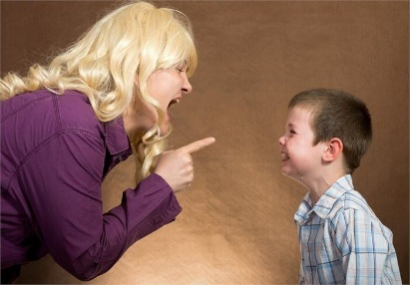
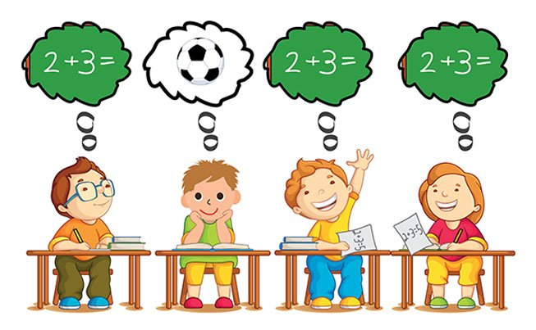
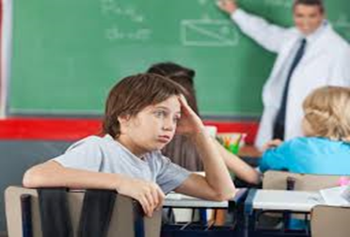

Slide 14
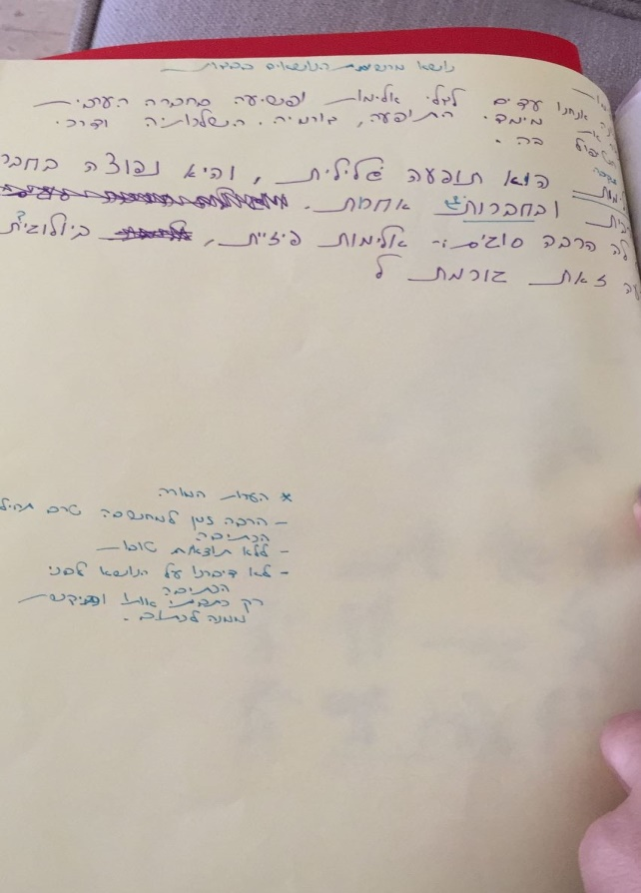
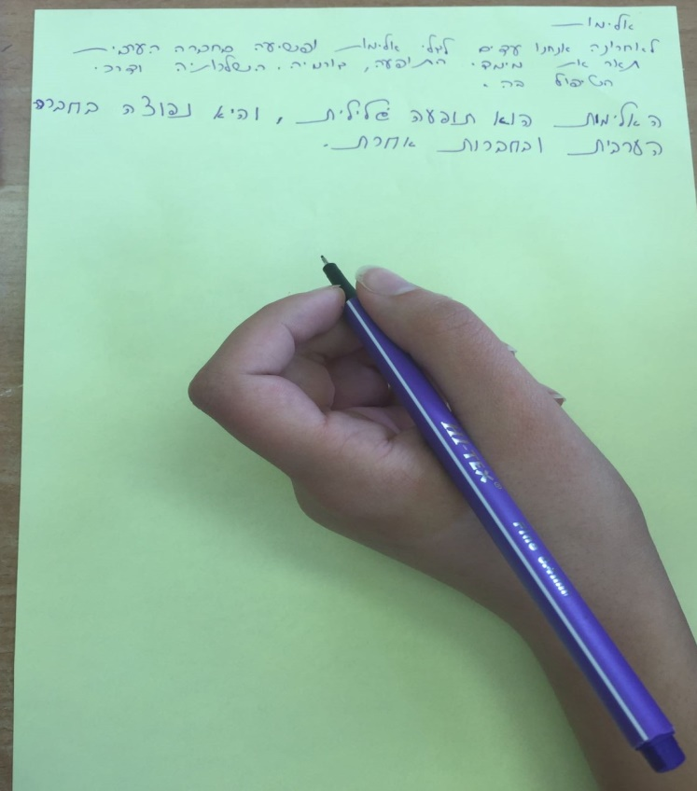
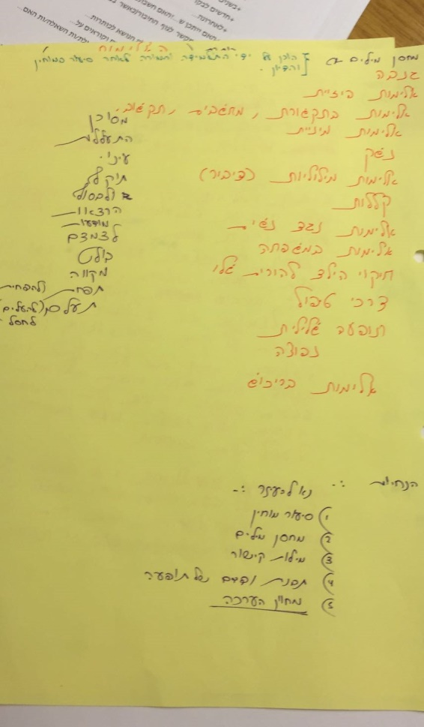
התלקיט הראשון

Slide 15
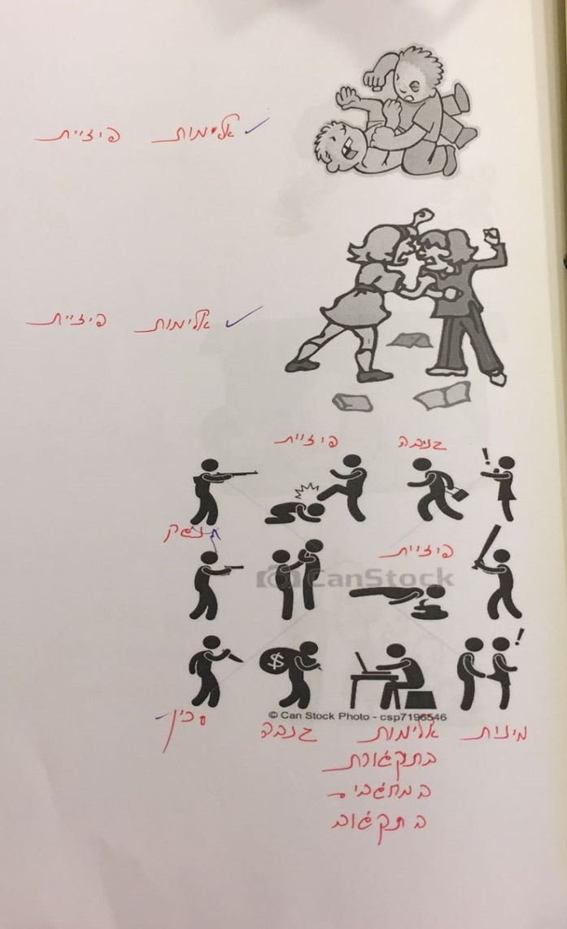
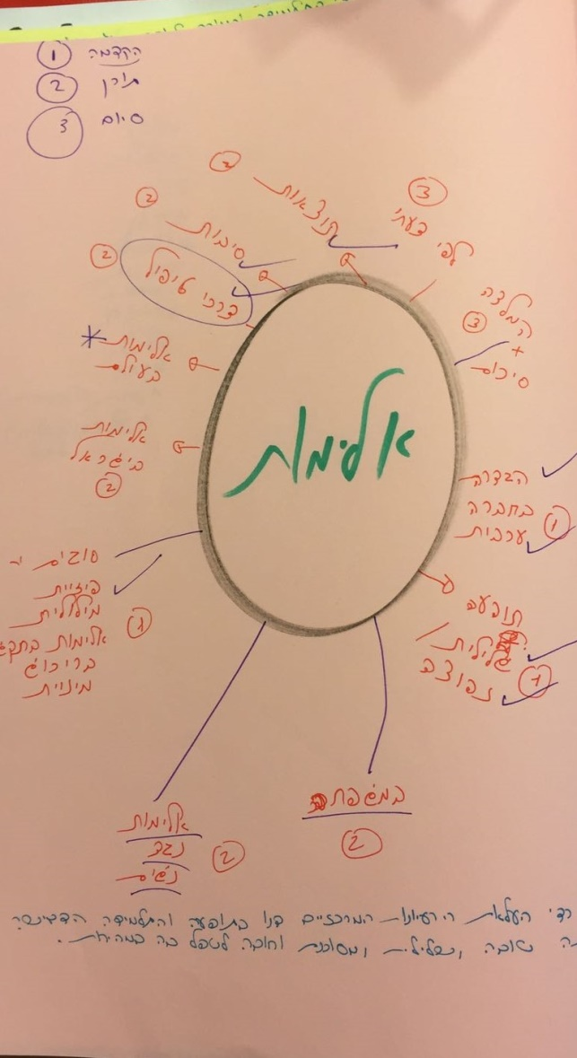
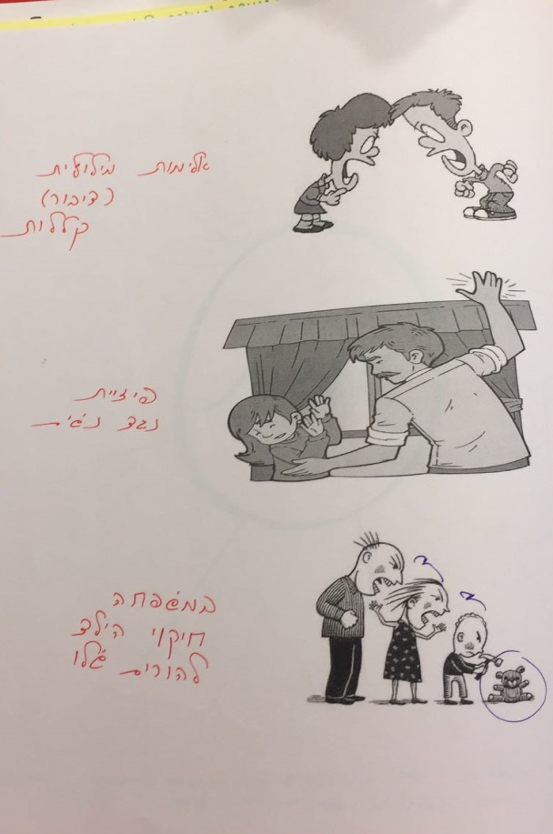
אלימות

Slide 16
"הכתיבה היא התענוג האמתי, העובדה שאנשים קוראים את ספרך גורמת להנאה שטחית בלבד". וירג'יניה וולף

